Slide 1
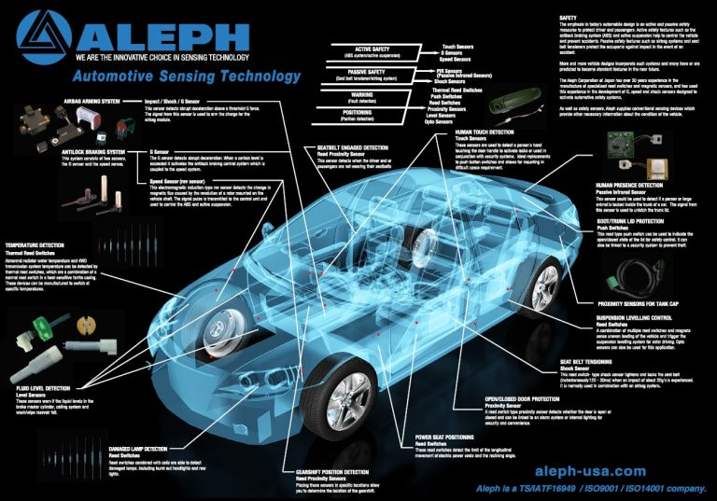
Bienvenido a Aleph Electrónica de México
Somos la opcion inovadora en tecnologia de deteccion

Slide 2
QUIENES SOMOS ?
Somos líderes en el suministro de automatización de oficinas, informática, automoción, telecomunicaciones y seguridad en todo el mundo. El liderazgo internacional que Aleph ha logrado en la producción de estos productos se debe en parte a la producción central de interruptores de láminas que nos proporcionan una integración vertical total. Aleph de México (AMC) es una subsidiaria establecida por AEC en 2017 en Reynosa, México, cuyo principal ámbito de actividad es la manufactura y venta de productos de automóviles con funciones de diseño y desarrollo en AEC actualmente .

Slide 3
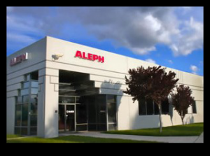
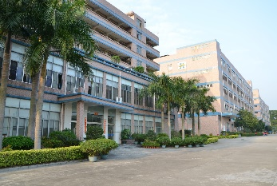
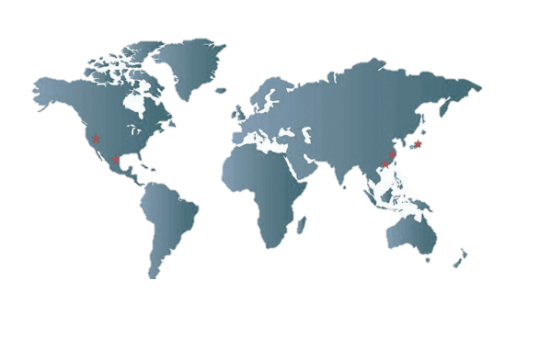
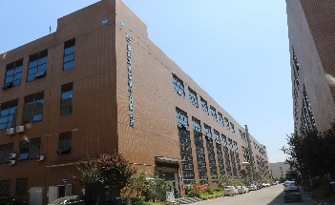
ALEPH EN EL MUNDO
Reno Nevada , USA
Japon
Reynosa , Mexico
China
Hong kong

Slide 4
HISTORIA
Aleph de México, establecida en septiembre de 2017 en Reynosa, México, es una subsidiaria de propiedad total de Nippon Aleph Corporation, en Yokohama, Japón. Tenemos instalaciones de fabricación en Sendaiand Aizu, Japón, Hong Kong y Shenzhen (AEC), China. Las oficinas de ventas y distribución están ubicadas en Japón, Inglaterra, Hong Kong, Taiwán, Hungría y los Estados Unidos.

Slide 5
VISION Autos con Partes mas Seguras y Confiables
MISION
Aumentar la confianza del Cliente y ampliar la cuota de mercado . Fortalecer , establecer y mejorar el sistema de Calidad, establecer una buena imagen corporativa y crear un buen entorno Laboral.

Slide 6
POLITICA DE CALIDAD
Aleph Electrónica de México, S. de R.L de C.V somos una empresa dedicada al moldeo y ensamble de partes plásticas automotrices. Nuestro compromiso es suministrar productos y servicios que superen las necesidades y expectativas de nuestros clientes, cumpliendo los requisitos internos y externos legales aplicables.
Todo esto mediante el trabajo en equipo involucrando nuestros empleados, alta dirección, clientes y proveedores respetando la sociedad y medio ambiente durante el desarrollo de nuestros productos. Para asegurar el seguimiento de la mejora continua de nuestro sistema de gestión de calidad.

Slide 7
NUESTRO PRINCIPAL CLIENTE
Veoneer-Nissin Brake Systems

